Slide 1

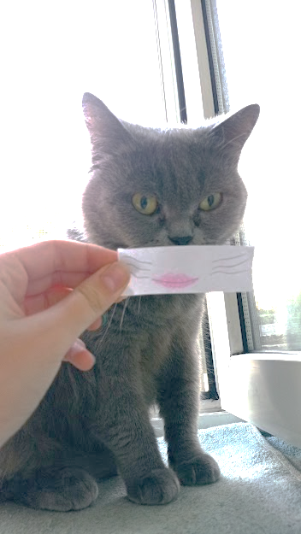
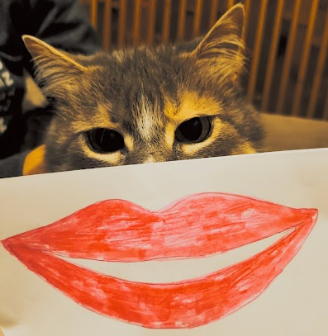
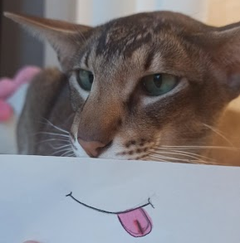
МКПНЗ ЦЕНТР ДИТЯЧОЇ ТВОРЧОСТІ «НАДІЯ»
ТЕМАТИЧНИЙ ТИЖДЕНЬ
"ПЕРЛИНИ ВОВНЯНОГО ДИВА"
присвячений міжнародному дню повсті
в творчому об’єднанні «Креативчик»
з 26.09.22р. по 30.09.22р.
Керівник творчого
об’єднання Зирянова Н.Г.
52800, Дніпропетровська обл.,
м. Першотравенськ
вул.Кобзаря,18
Тел. (05633) 5-24-50
МКПНЗ Центр дитячої творчості «Надія»
м. Першотравенськ

Slide 2

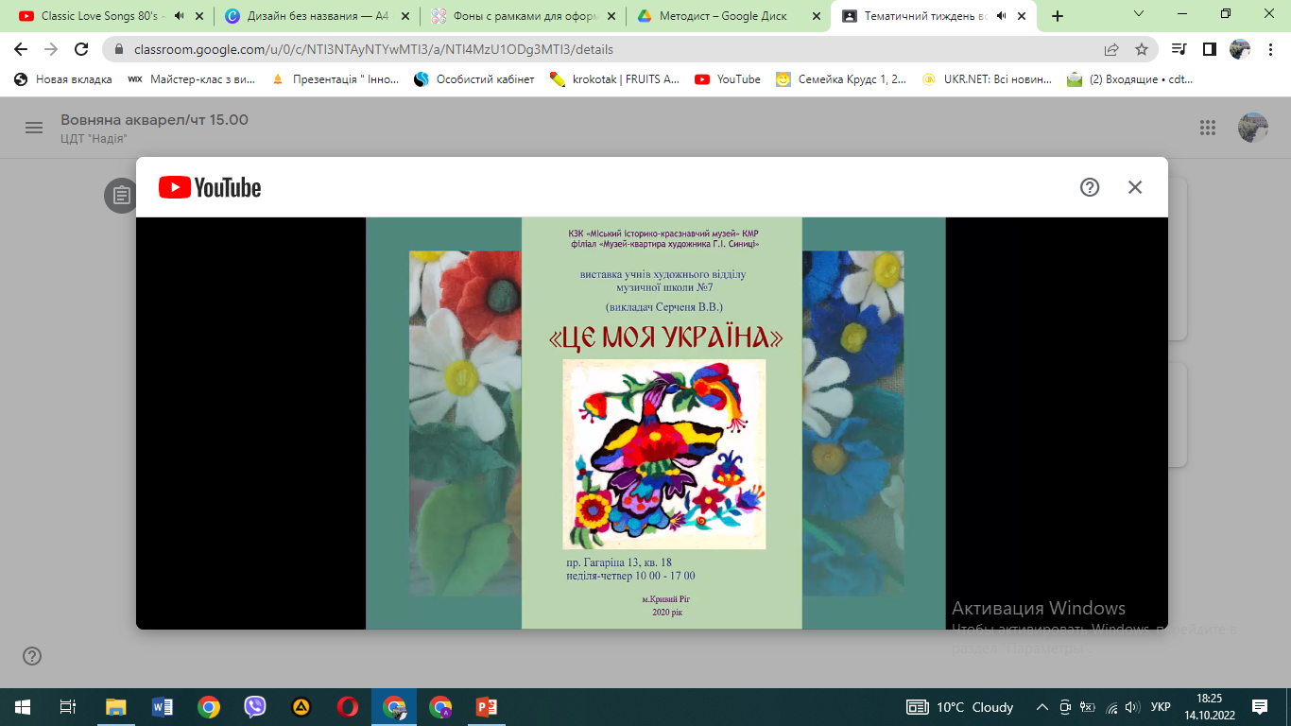
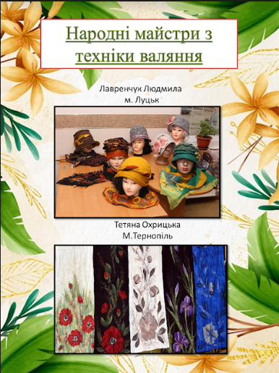
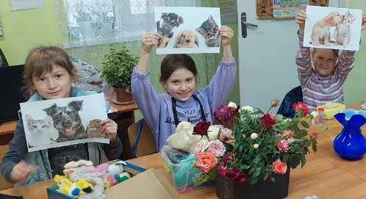
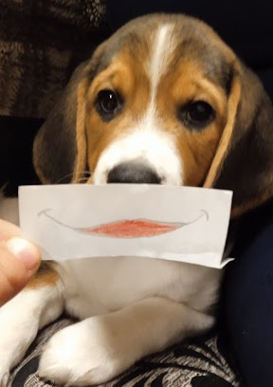
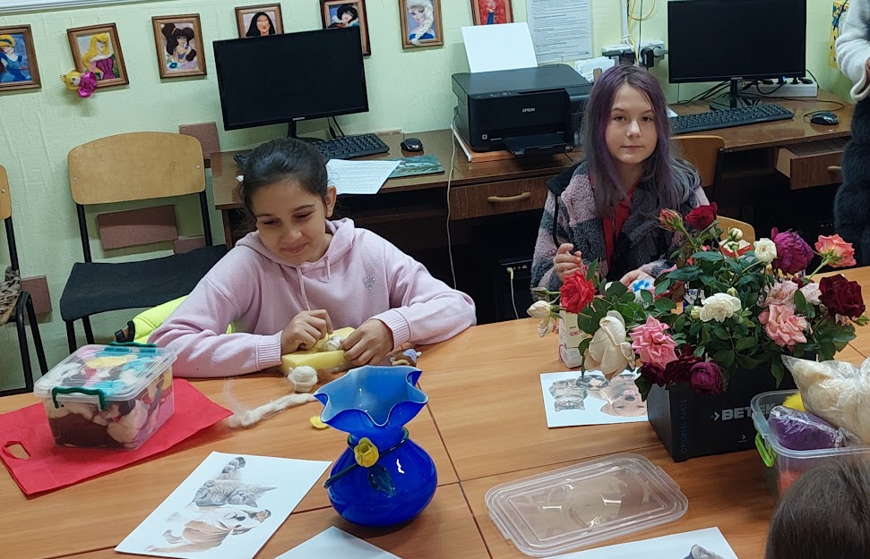
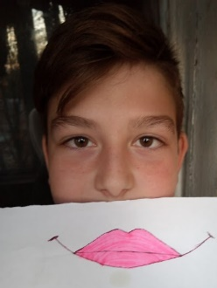
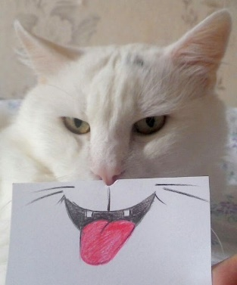
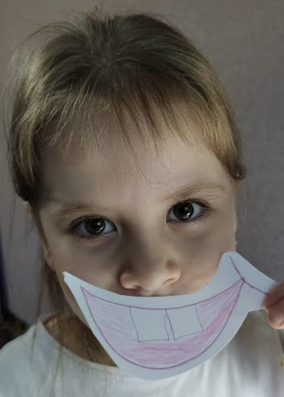
Тематичний тиждень "Перлини вовняного дива" присвячений міжнародному дню повсті.
Мета:
сприяти виявленню та розвитку творчості вихованців, пошуку обдарованих дітей;
стимулювати активну творчу працю вихованців у процесі навчання;
підвищувати інтерес до вивчення техніки валяння, поглиблює знання вихованців;
сприяє навчальний, громадсько-організаційний, культурно-мистецькій діяльності вихованців.
В рамках цього заходу було проведено такі заходи:
Захід | Місце проведення
Перегляд відео ролика "Перша повсть". Знайомство з технікою валяння. | Платформа "Гугл клас"
Оформлення фото колажу "Народні майстри вовняного мистецтва" | Платформа "Гугл клас"
Майстер- клас "Валяні мініатюри" | ЦДТ "Надія"
Челендж "Подаруємо усмішку кожному" | Платформа "Гугл клас"
Дистанційний конкурс "Я-сам!" | Платформа Facebook

